Slide 1
РАМАЗАНОВ РОДИОН 09-033
Web-приложение для хранения файлов и предоставления доступа к ним

Slide 2
Цель и задачи курсовой работы
Цель:
Целью данной курсовой работы является разработка web-приложения, аналогичного Google Drive, которое позволит пользователям хранить свои файлы в облачном хранилище и обеспечит им удобный доступ к этим файлам через интернет.
Задачи:
В данной работе будут решены следующие задачи: изучение облачных хранилищ, сбор требований пользователей, проектирование архитектуры, разработка пользовательского интерфейса с учетом безопасности данных, разработка серверной части, подключение базы данных, тестирование и отладка, а также оценка эффективности в сравнении с существующими решениями.

Slide 3
Проблемы, которые решает приложение
Ограниченное пространство на устройствах
Удаленная работа и мобильность
Безопасность данных
Неорганизованная файловая структура

Slide 4
Основные функциональные возможности приложения
Пользователь может:
1. Регистрировать новый аккаунт
2. Входить в существующий аккаунт
3. Выходить из аккаунта
4. Загружать любой файл до 10ГБ в облачное пространство
5. Загружать файлы путем перетаскивания на страницу диска (drag & drop)
6. Создавать иерархию папок. Вложенные папки. Файлы внутри папок и так далее
7. Удалять папку целиком, даже если внутри есть другие файлы
8. Удалять файлы
9. Скачивать zip архив папки или скачать любой файл
10. Сортировать файлы по дате, типу и названию
11. Искать свои файлы внутри облачного пространства
12. Загружать новую аватарку профиля
13. Удалять аватарку профиля
14. Просматривать, какой объем памяти занят и доступен.
15. Просматривать общее количество папок и файлов в облачном пространстве
16. Просматривать прогресс загрузки файла на сервер

Slide 5
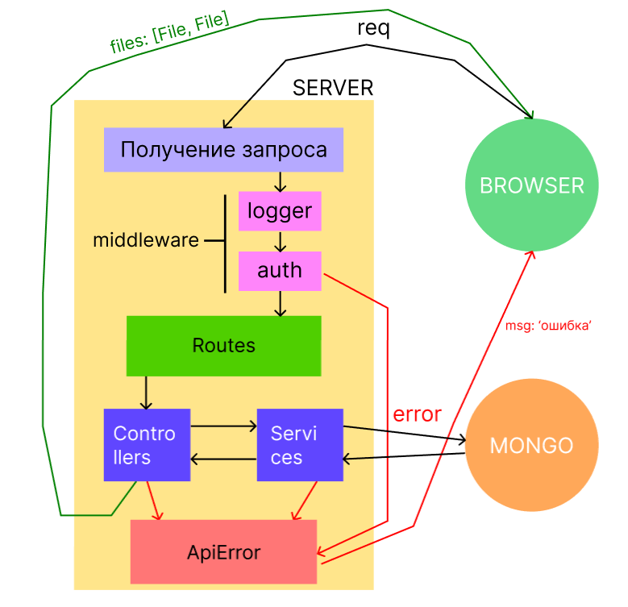
Архитектура

Slide 6
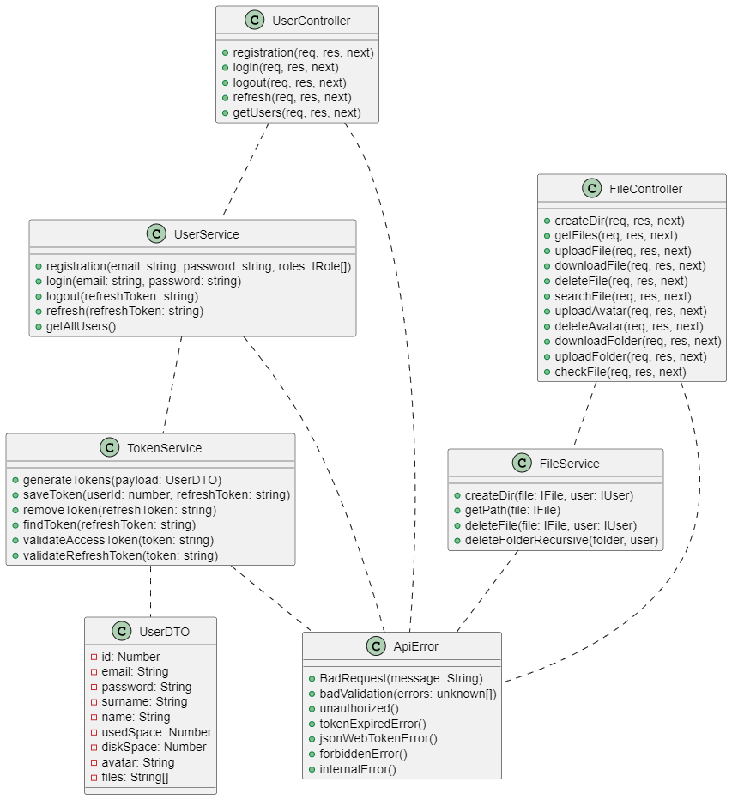
Диаграмма классов

Slide 7

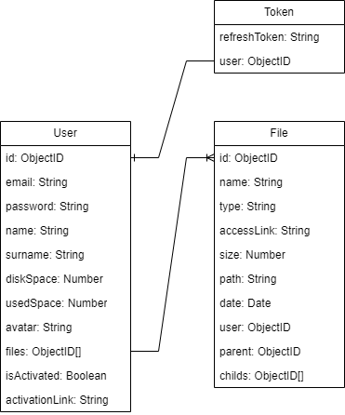
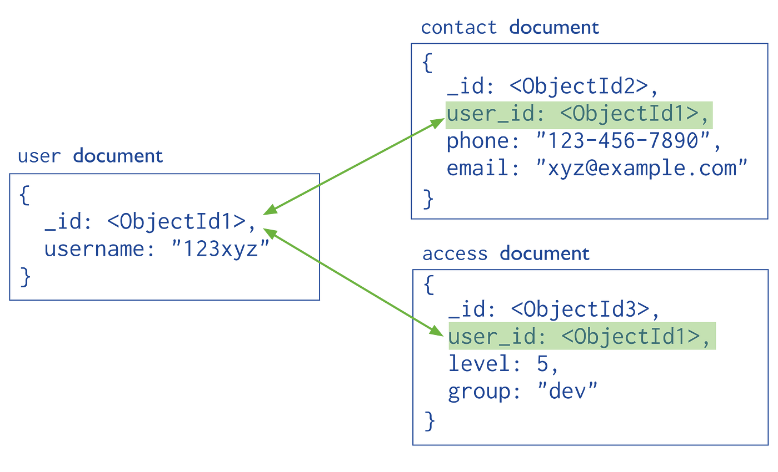
База данных
NoSQL документоориентированная база данных

Slide 8
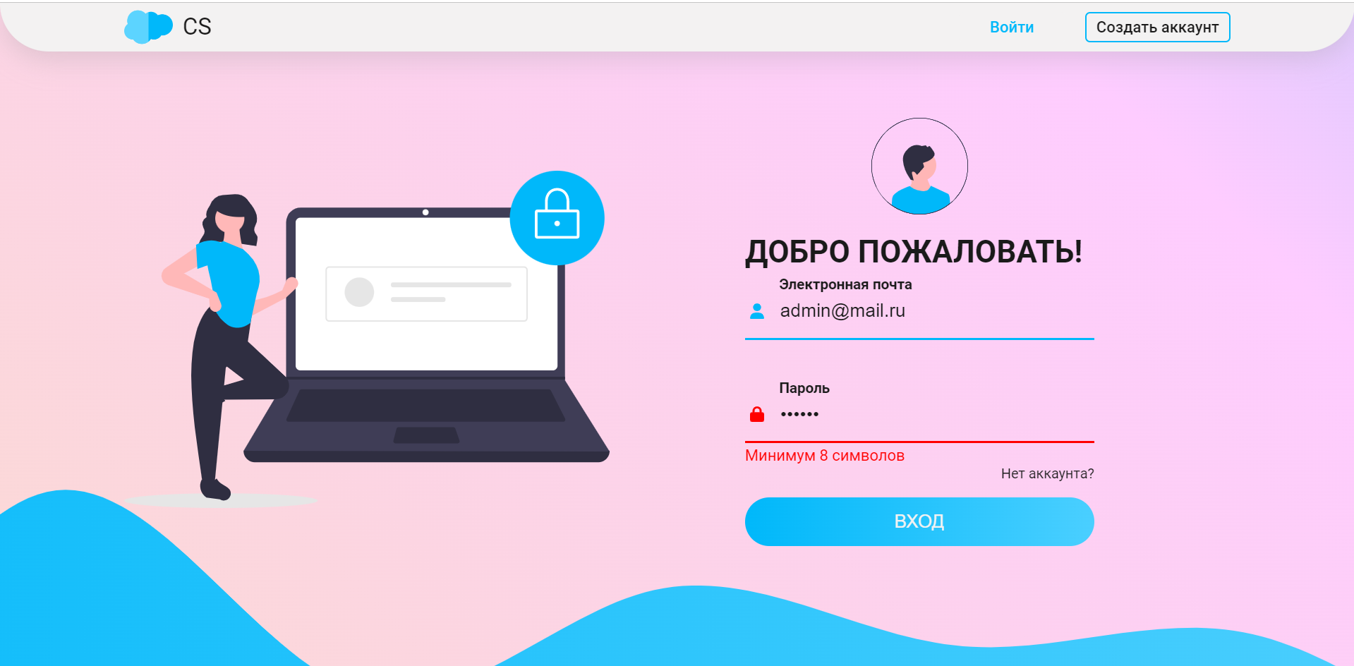
Интерфейс пользователя
1. Страница авторизации

Slide 9
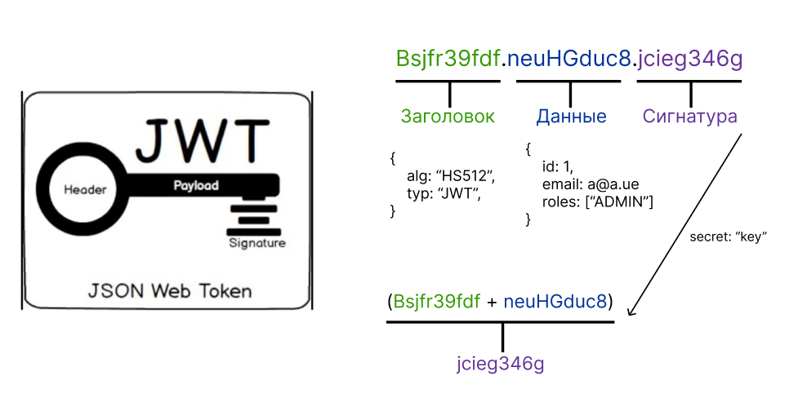
Авторизация по JWT токенам

Slide 10
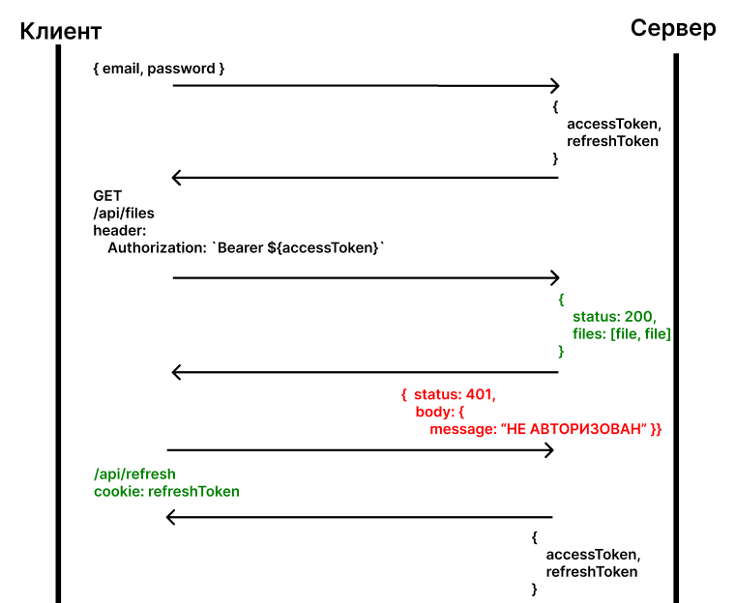
Клиент-серверное взаимодействие при авторизации пользователей с помощью JWT токенов

Slide 11
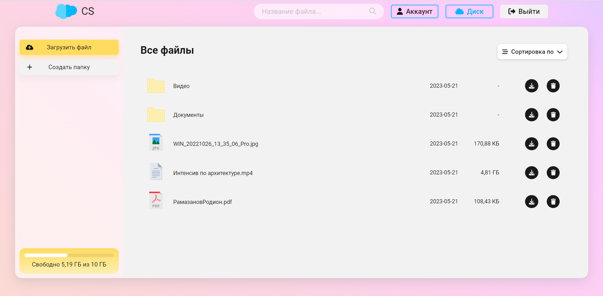
Интерфейс пользователя
2. Диск

Slide 12
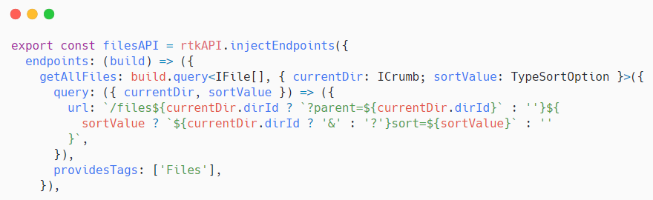
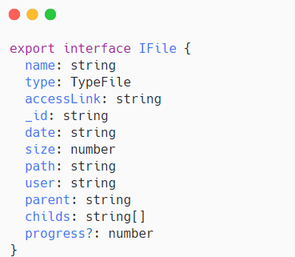
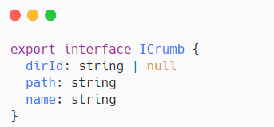
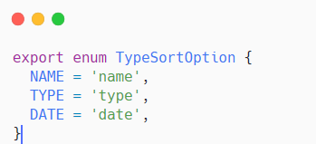
Получение всех файлов. Frontend

Slide 13
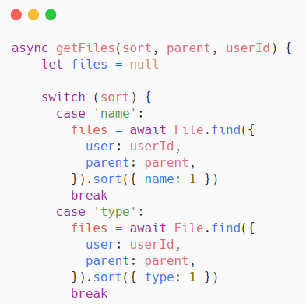
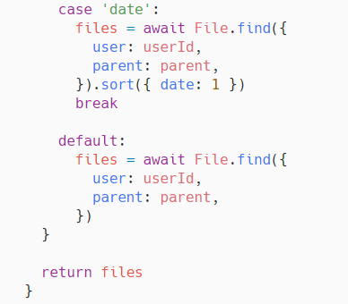
Получение всех файлов. Backend

Slide 14
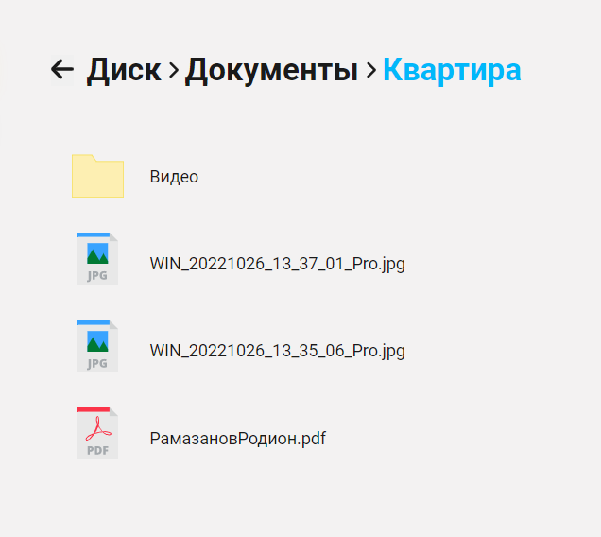
Интерфейс пользователя
3. Иерархия папок и файлов

Slide 15
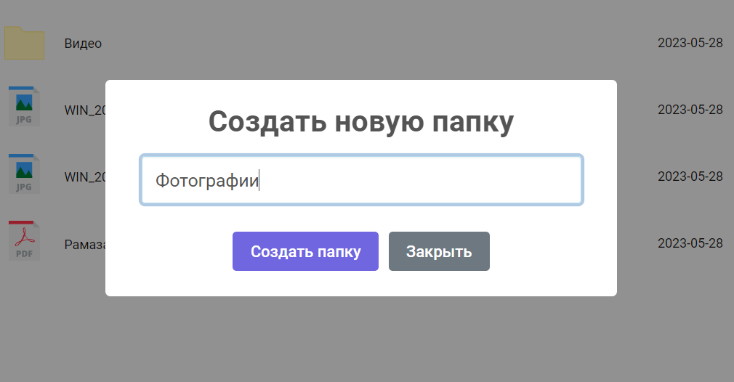
Интерфейс пользователя
4. Создание новой папки

Slide 16
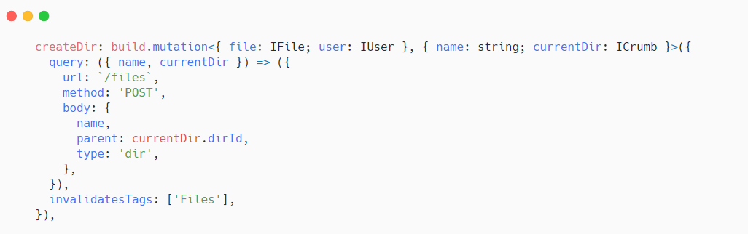
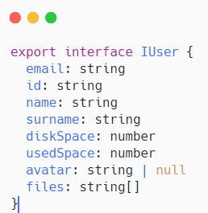
Создание папки. Frontend

Slide 17
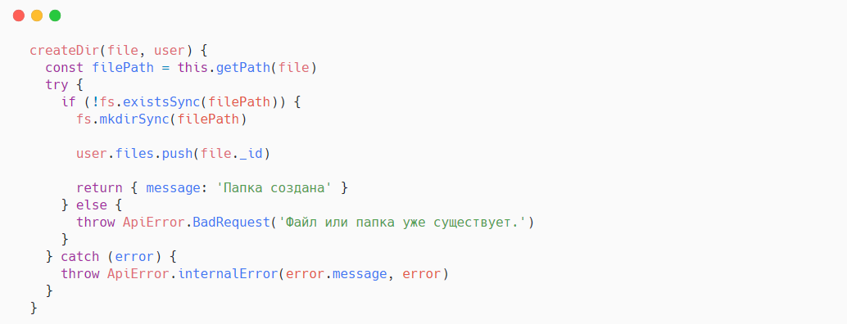
Создание папки. Backend

Slide 18
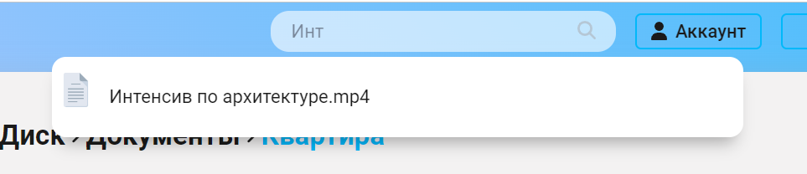
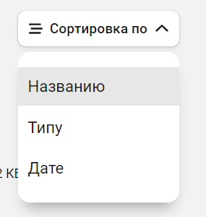
Интерфейс пользователя
5. Поиск и сортировка файлов и папок

Slide 19
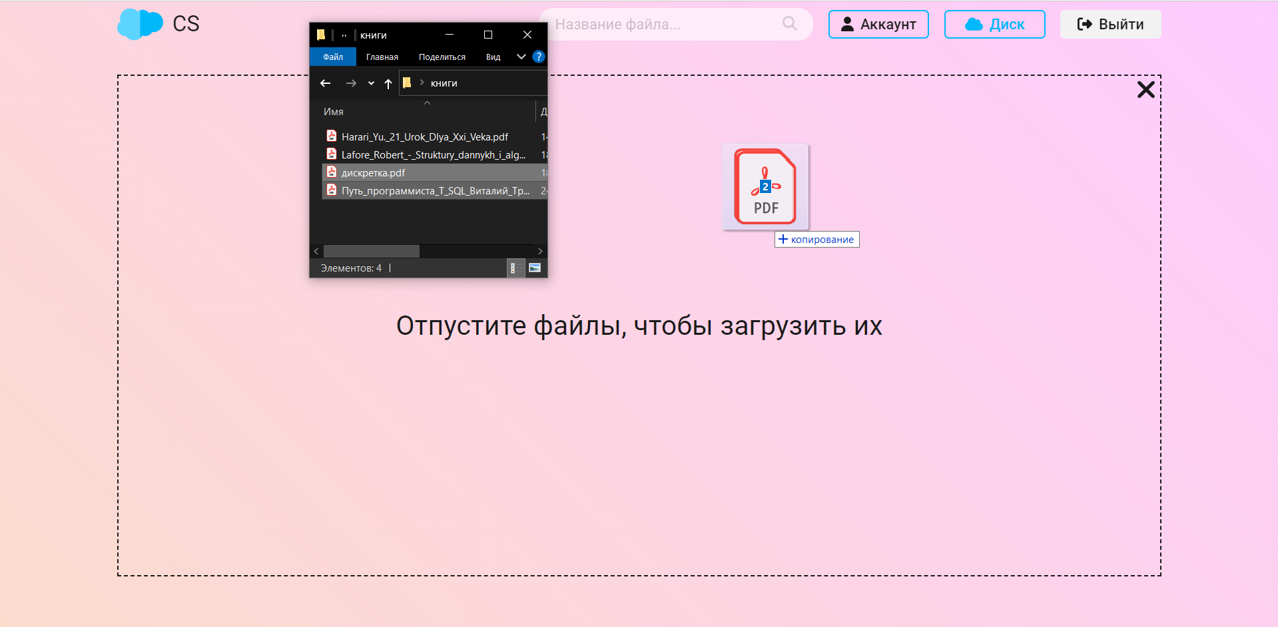
Интерфейс пользователя
6. Drag & Drop

Slide 20
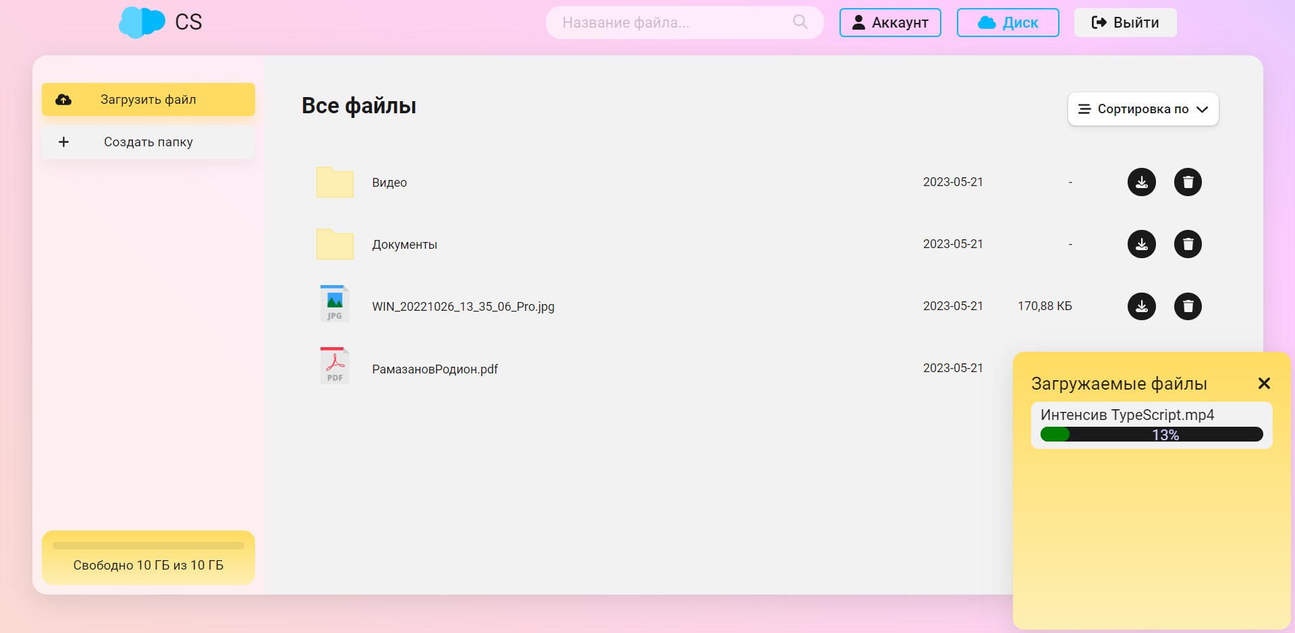
Интерфейс пользователя
7. Progress Bar

Slide 21
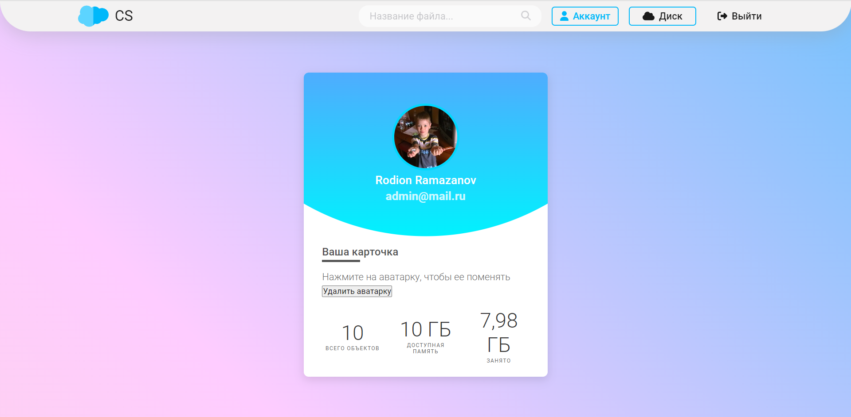
Интерфейс пользователя
8. Страница пользователя

Slide 22
Заключение
В рамках данной курсовой работы было разработано веб-приложение для хранения файлов и предоставления доступа к ним. Серверная часть приложения была реализована с использованием Node.js и фреймворка Express, в то время как клиентская часть была разработана с использованием React, Redux Toolkit и TypeScript.

Slide 23


